Slide 1

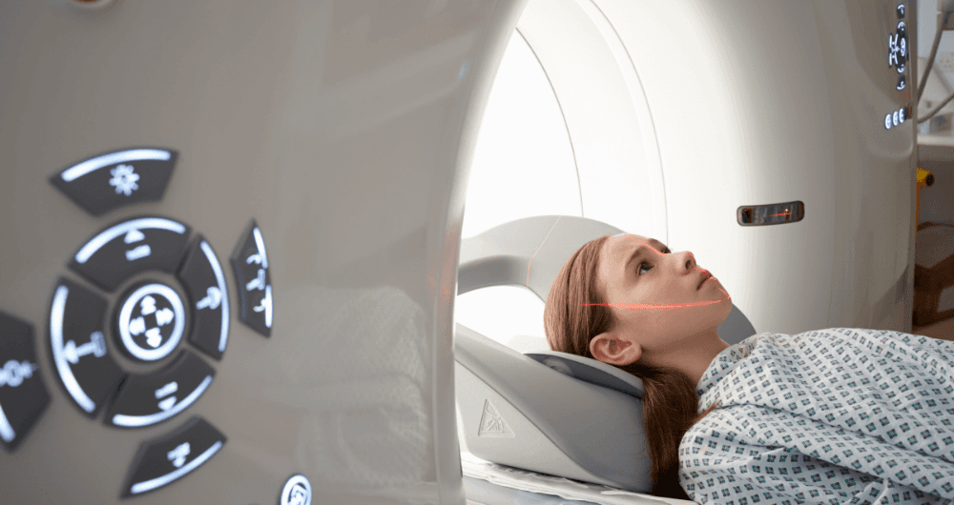
UE 832 Imagerie Médicale
Master 1 Ingénierie Biomédicale
Pondérations T1 et T2 en IRM
Concepts, mécanismes et applications cliniques
Présenté par:
OURO- B. Imane
ZAKI Sana
GNANGA Sylvère
Encadré par:
LEFEBVRE Pauline
Année académique 2025- 2026

Slide 2
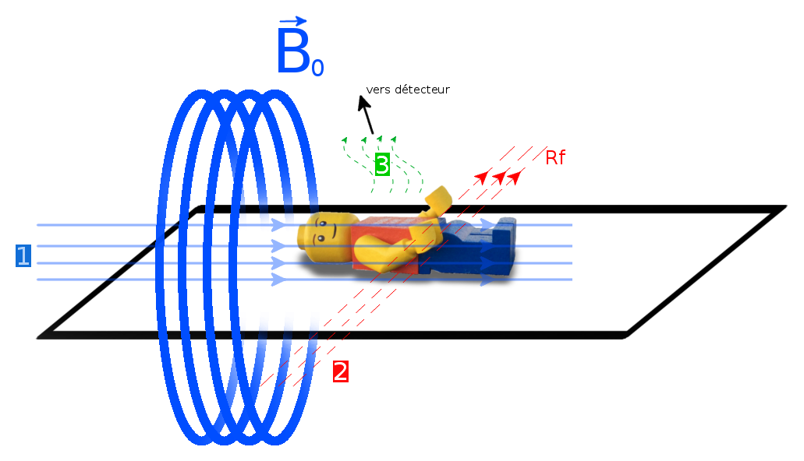

Principe de l’ IRM et Notion de Contraste
L’IRM utilise le signal des protons d’hydrogène dans un champ magnétique puissant.
Après excitation par une impulsion RF, les protons émettent un signal mesuré par l’IRM à l’aide des antennes.
Une image est donc reconstruite et interprétée cliniquement
Le contraste des images dépend de la pondération choisie (T1 , T2 ou DP).

Slide 3
Principe de l’ IRM

Slide 4


Slide 5
La pondération = Ce qu’on choisit de mettre en valeur sur l’image
      Elle dépend des réglages de la machine (TR, TE)
      Selon le réglage, certains tissus apparaissent en hypersignal ou hyposignal
“On ne change pas le corps… on change la façon de le regarder.”

Slide 6
La Pondération = Ce qu’on choisit de mettre en valeur sur l’image
      Elle dépend des réglages de la machine (TR, TE)
Pondération T1 → met en valeur la relaxation longitudinale → anatomie
“On ne change pas le corps… on change la façon de le regarder.”

Slide 7
La Pondération = Ce qu’on choisit de mettre en valeur sur l’image
      Elle dépend des réglages de la machine (TR, TE)
      Selon le réglage, certains tissus deviennent clairs ou sombres
Pondération T1 → met en valeur la relaxation longitudinale → anatomie
Pondération T2 → met en valeur la relaxation transversale → liquides / pathologies

Slide 8
La Pondération = Ce qu’on choisit de mettre en valeur sur l’image
      Elle dépend des réglages de la machine (TR, TE)
      Selon le réglage, certains tissus deviennent clairs ou sombres
Pondération T1 → met en valeur la relaxation longitudinale → anatomie
Pondération T2 → met en valeur la relaxation transversale → liquides / pathologies
Pondération DP → densité en protons→ l’étude des tissus mous et des articulations.
“On ne change pas le corps… on change la façon de le regarder.”

Slide 9
La Pondération = Ce qu’on choisit de mettre en valeur sur l’image
      Elle dépend des réglages de la machine (TR, TE)
      Selon le réglage, certains tissus deviennent clairs ou sombres
Pondération T1 → met en valeur la relaxation longitudinale → anatomie
Pondération T2 → met en valeur la relaxation transversale → liquides / pathologies
Pondération DP → densité en protons→ l’étude des tissus mous et des articulations.

Slide 10
Temps Écho (TE) et de répétition (TR)
Le TE=Moment où l’IRM mesure le signal après l’impulsion RF.
Le TR=Temps entre deux impulsions RF successives sur la même coupe.
Ces deux paramètres sont ce qui permet de choisir la pondération : T1 ou T2.
  T1 : TR court, TE court
  T2 : TR long, TE long
  DP: TR long et TE court
“En jouant sur TR et TE, on peut créer une image pondérée T1 ou T2, selon le contraste désiré.”

Slide 11
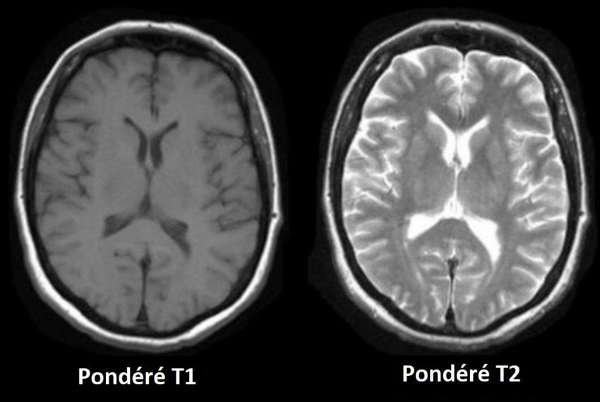
Pondération T1
Le T1 montre surtout l’anatomie après injection de produit de contraste
          La graisse apparaît claire
          L’eau apparaît sombre
On utilise des réglages rapides (TR court, TE court)
Application clinique :Détecter certaines lésions (ex : anciennes hémorragies)
“En T1, la graisse est claire, l’eau est sombre, et ça sert surtout à bien voir l’anatomie.

Slide 12
Pondération T1
TR court, TE court

Slide 13
Pondération T2 et T2*
Le contraste T2 montre surtout les liquides
        L’eau apparaît claire
        La graisse est moins claire
Il dépend de TR long, TE long
Application clinique : Voir les œdèmes , Détecter les inflammations et Repérer les tumeurs
T2*
Obtenu en écho de gradient (GRE)
Sensible aux inhomogénéités du champ magnétique
Utile pour détecter les micro-hémorragies et les effets de susceptibilité
“En T2, tout ce qui est liquide apparaît clair, donc c’est utile pour voir les anomalies.”

Slide 14

Pondération T2

Slide 15
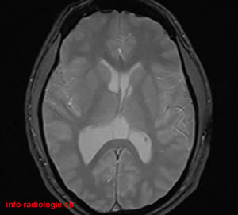
Pondération T2*
TE long
TR assez long ou intermédiaire

Slide 16
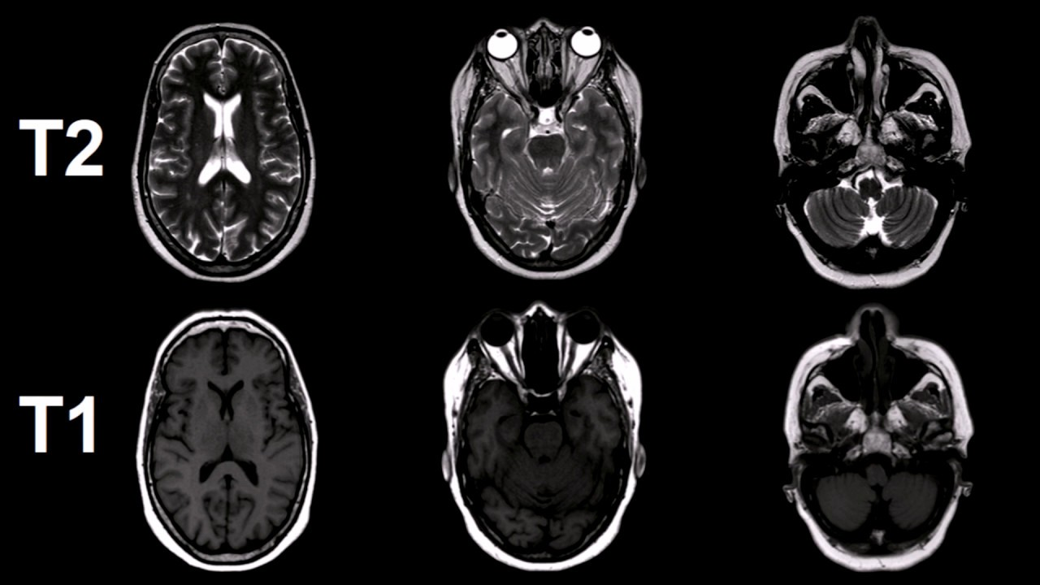
Comparaison T1 vs T2
Caractéristique | Pondération T1 | Pondération T2
Graisse | Hyper-intense | Hypo-intense
Eau | Hypo-intense | Hyper-intense
Objectif | Anatomie, post-contraste | Pathologie, œdèmes
Signal dominant | Relaxation longitudinale | Relaxation transversale
En T1, on voit surtout l’anatomie avec la graisse claire.
En T2, les liquides deviennent clairs, ce qui permet de repérer les pathologies.”

Slide 17
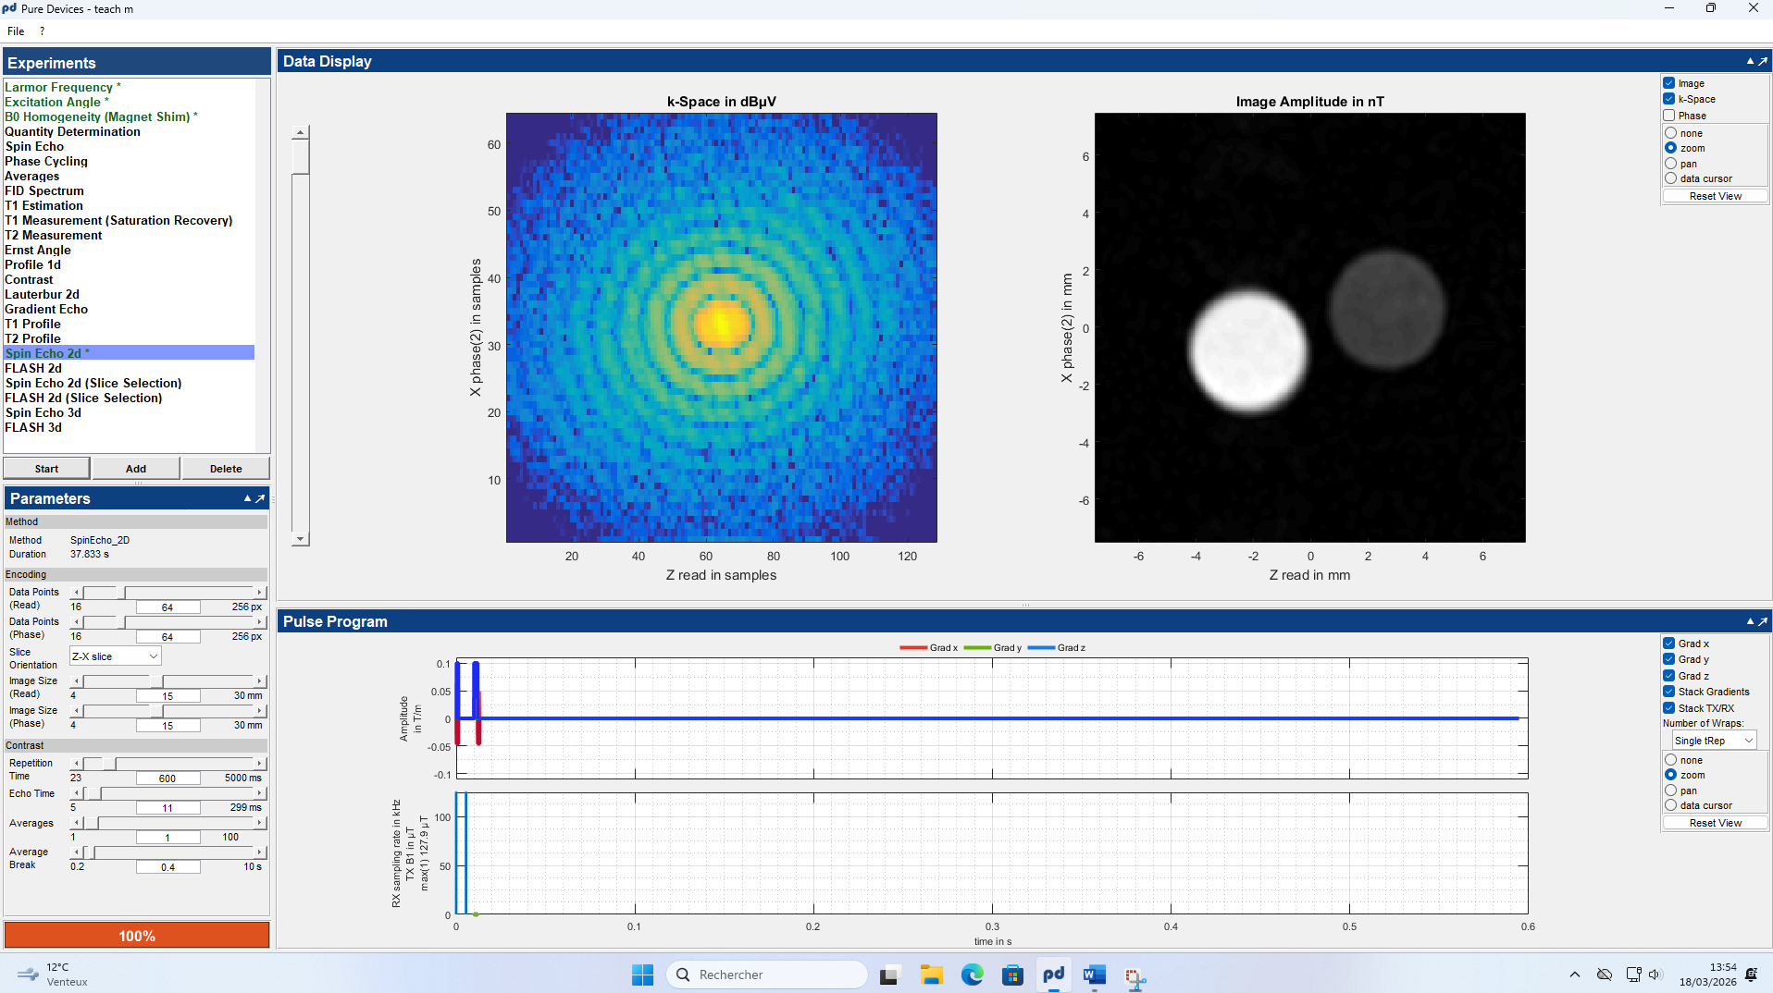
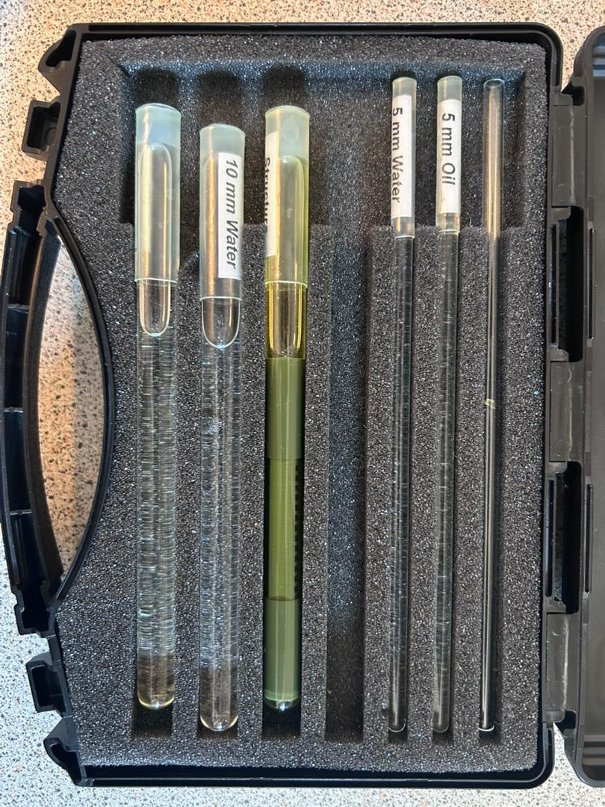
TP-IRM Pédagogique
L’eau apparait hyposignal
Ponderation T1
TR Court= 600ms et TE Court=11ms
La graisse apparait hypersignal
Fantôme (huile et eau)

Slide 18
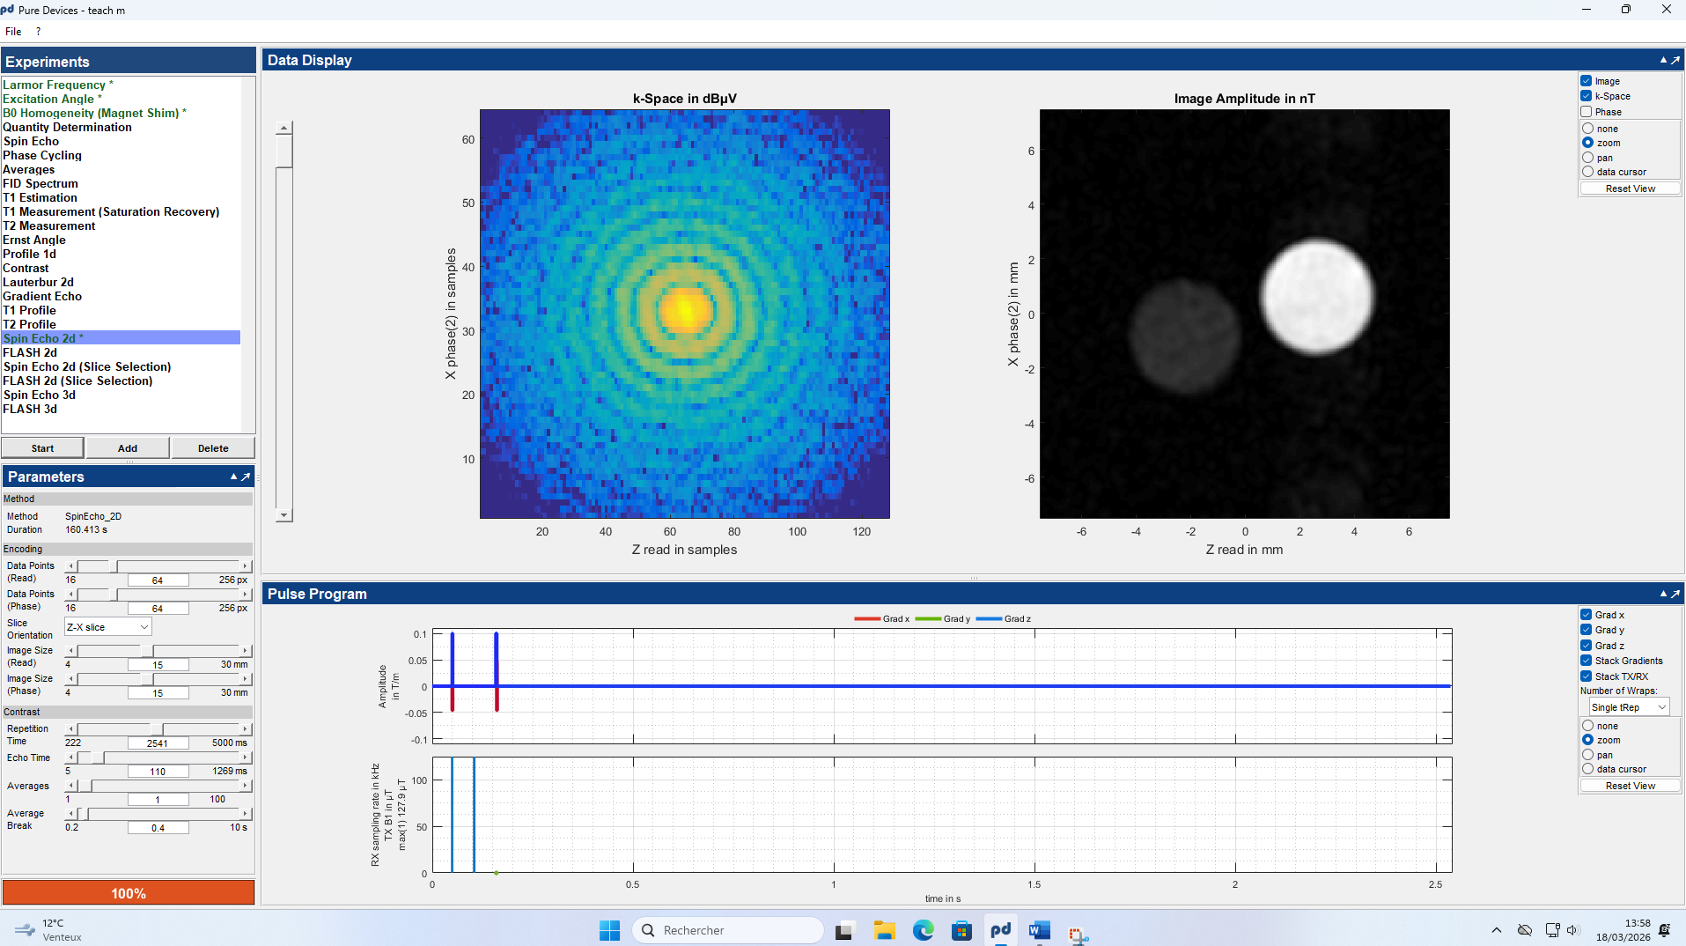
TP-IRM Pédagogique
L’eau apparait hypersignal
Pondération T2
TR Long=2500ms et TE Long=100ms
La graisse apparait hyposignal

Slide 19
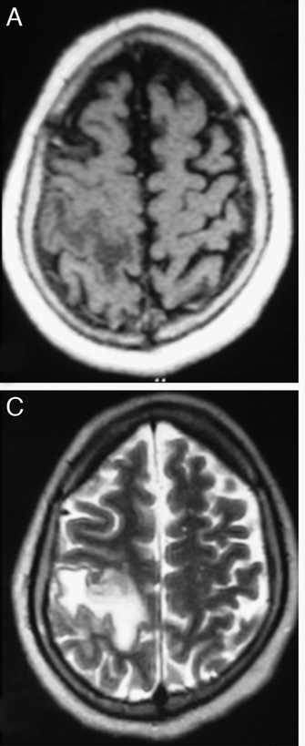
Conclusion
La pondération T1 et T2 transforme les différences physiques de relaxation en contraste diagnostique utile.
T1 : meilleure pour l’anatomie et l’effet des agents de contraste.
T2 : meilleure pour la détection de pathologies et l’eau libre.
La compréhension des pondérations est essentielle pour interpréter correctement les images IRM

